Slide 1


Федеральное государственное образовательное бюджетное учреждение высшего образования «ФИНАНСОВЫЙ УНИВЕРСИТЕТ ПРИ ПРАВИТЕЛЬСТВЕ РОССИЙСКОЙ ФЕДЕРАЦИИ» (Финансовый университет) Колледж информатики и программирования
Разработка сайта по видам творчества
Выполнила:
Грищенко Е. А., студентка группы 1ИСИП-525
Проверила:
Глоба Е. П.

Slide 2
Актуальность темы исследования
Творчество всё чаще становится частью повседневной жизни, особенно в сфере подарков. Однако многие не знают, с чего начать: информация разбросана по разным источникам, а удобного ресурса не существует.
Цели проекта
Разработать сайт, который поможет легко находить необходимые материалы и инструменты для разных видов творчества.

Slide 3
Задачи проекта
Проанализировать существующие сайты на их преимущества и недостатки
Определить желаемую отображаемую информацию на сайте (материалы, назначение, уроки и тд)
Определить более востребованные и популярные виды творчества
Собрать информацию для каждого вида творчества
Создать структуру сайта
Создать сайт
Протестировать платформу на наличие недочетов

Slide 4
Анализ существующих сайтов
В ходе исследования был проведен анализ по 10 критериям:
Количество представленных хобби ( >10)
Наличие картинки продукта
Описание вида творчества
Описание применения продукта
Список преимуществ для развития человека
Указание средней цены материалов
Наличие обучающих ресурсов
Возрастные рекомендации
Удобство сайта (навигация, выделение информации и т.д.)
Список необходимых материалов
В результате анализа ни один из существующих ресурсов не удовлетворял всем критериям

Slide 5
На основе анализа был определён единый набор данных:
Описание вида творчества и его применения
Список необходимых материалов, инструментов и цены на них
Средняя цена
Обучающие ресурсы
Онлайн и оффлайн магазины для приобретения необходимых ресурсов
Советы для начинающих
Рекомендации по возрасту
Поиск информации
Определены 15 наиболее популярных направлений и собрана информация в таблицу

Slide 6
Средства реализации
VS code / блокнот
HTML/CSS

Slide 7
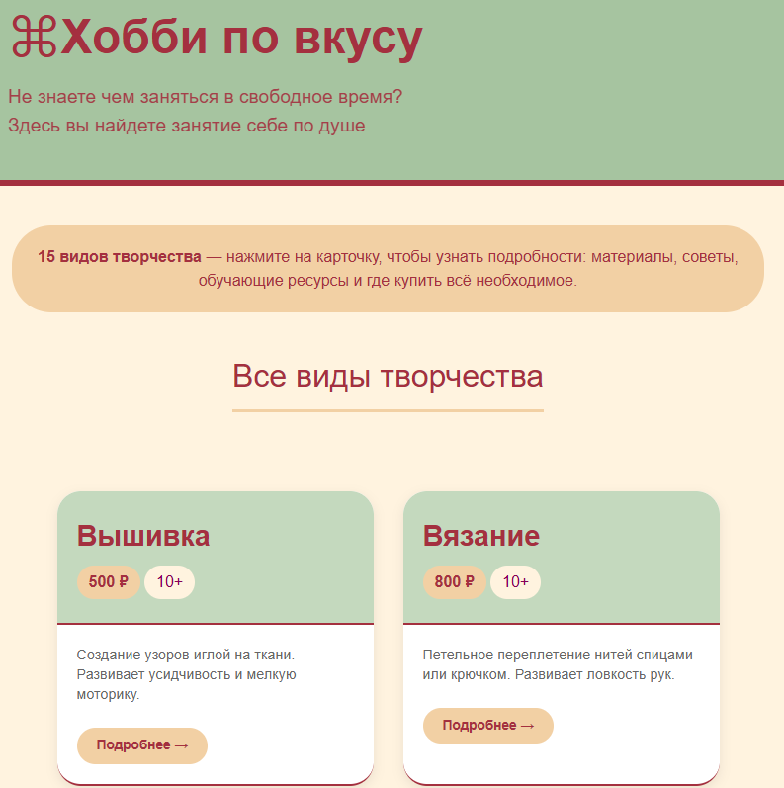
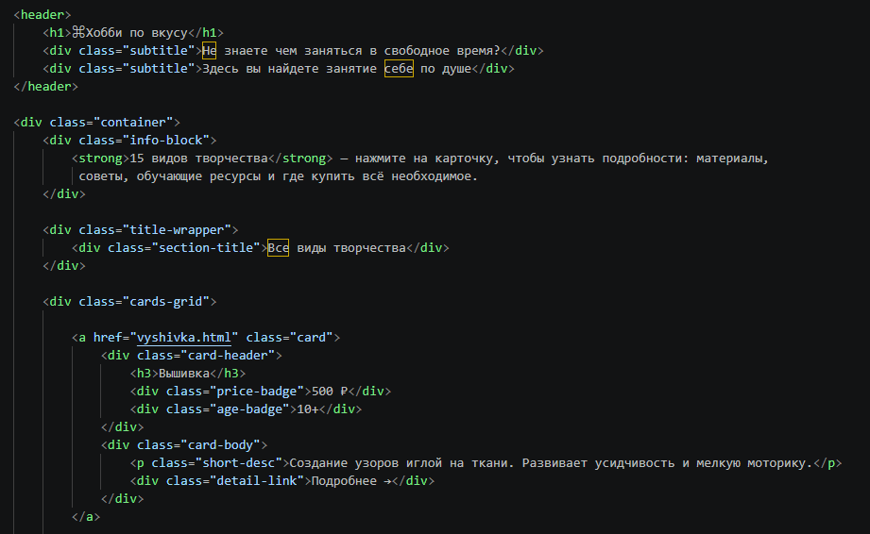
Главная страница
Пример кода:

Slide 8
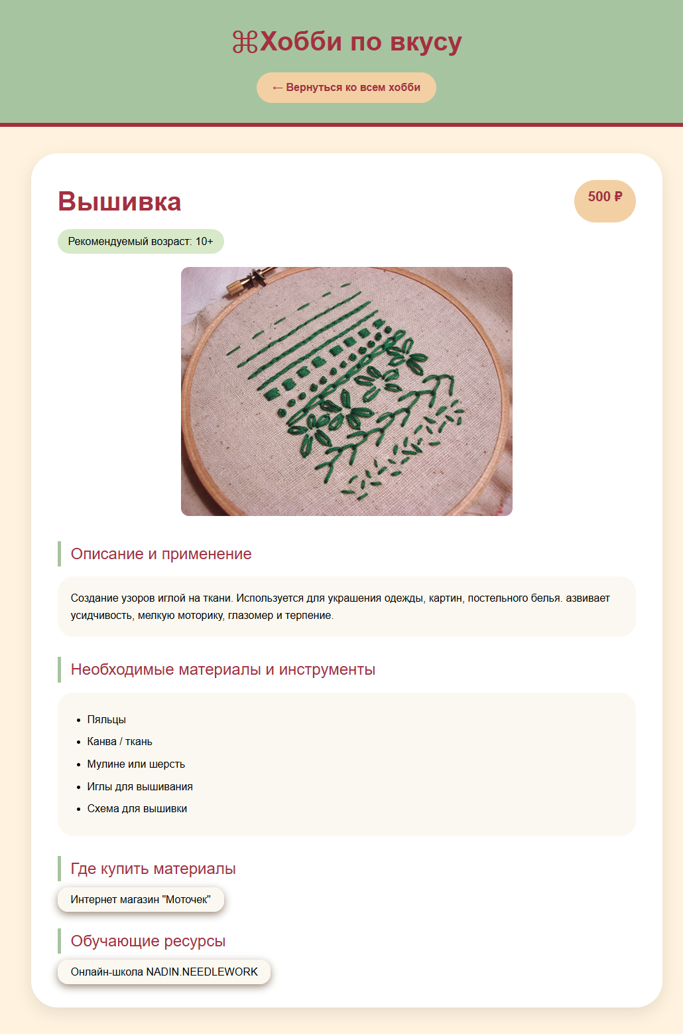
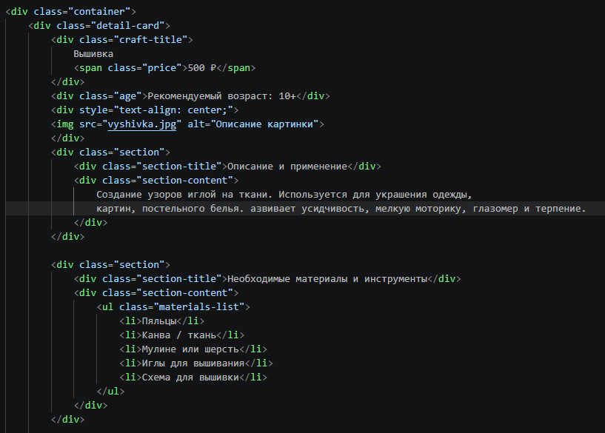
Пример страницы с хобби и пример кода

Slide 9
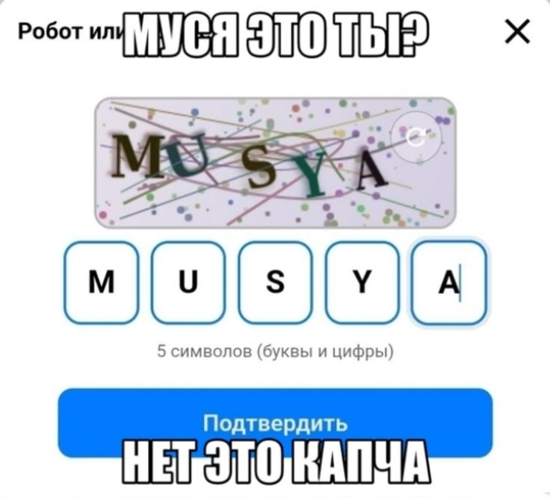
СПАСИБО ЗА ВНИМАНИЕ

